Slide 1
Projet de session : Construction d’un moteur physique de jeux vidéo
Hippolyte COSSERAT, Emeline GÉHANNO, Florian HEME & Dimitri JASICA

Slide 2
SOMMAIRE
01
02
03
04
CONTEXTE
OBJECTIFS
TRAVAIL RALISÉ
CONCLUSION

Slide 3
01
CONTEXTE

Slide 4

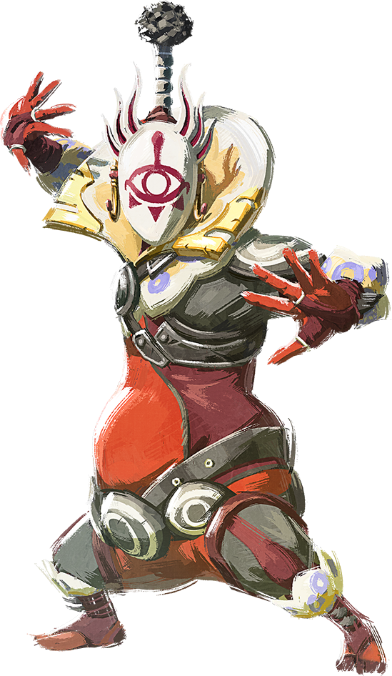


01 – Contexte du projet
Cours : 8INF935 – Groupe 3, équipe Zelda
Hippolyte
Emeline
Florian
Dimitri

Slide 5
02
OBJECTIFS

Slide 6
02– Objectifs globaux
« Créer un moteur physique dont les objets sont des corps rigides et dont la résolution de collisions se fait de manière itérative à l’aide d’impulsions. »
Créer un moteur physique capable de gérer des objets solides implémentant un système de gestion de collision pour les jeux vidéo.
Le tous de manière itérative en quatre phases.

Slide 7
02– Phase 1
Construction d’un moteur élémentaire de gestion de particules à l’aide de la physique Newtonienne. Pour cela il faut implémenter :
Une classe Vecteur 3D (avec les méthodes associées)
Des tests
Une classe Particule
Un intégrateur (Euler / Verlet)
Jeu de tir balistique comprenant 4 projectiles différents

Slide 8
03
TRAVAIL RÉALISÉ

Slide 9
GO TO CODE
Bla bla bla

Slide 10
04
CONCLUSION

Slide 11
04– Conclusion
Bla bla bla

